Slide 1
数据挖掘

Slide 2
基本思路
一、在UCI上查询并确定数据集
二、确定做分类、聚类任务
三、数据预处理
四、用MATLAB运行程序，处理数据
五、分析结果

Slide 3
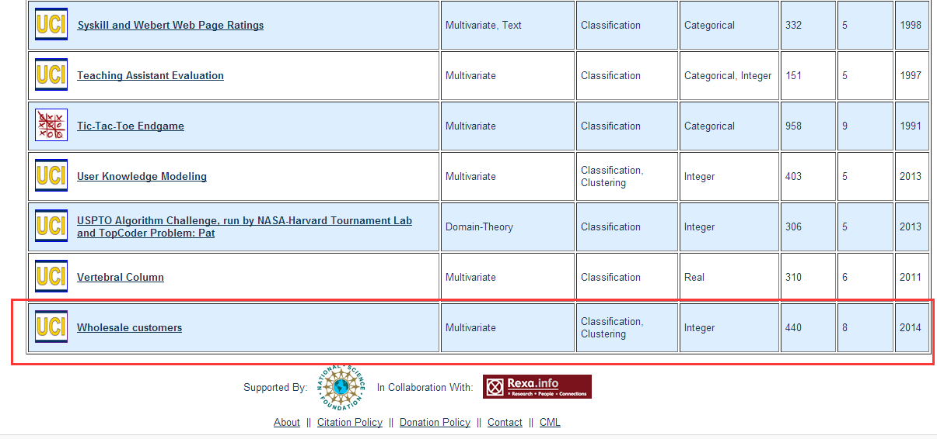
在UCI上查询并确定数据集

Slide 4
在UCI上查询并确定数据集
批发商客户的数据集
440个样本 、8个变量
2014年3月31日更新的数据集
最新

Slide 5
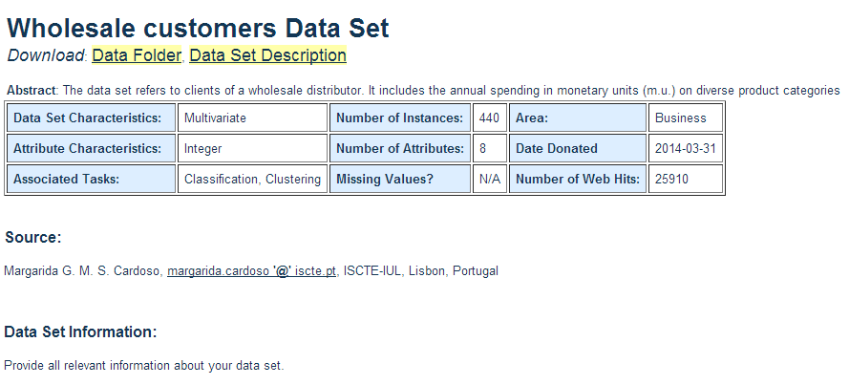

Slide 6
确定做聚类、分类任务
聚类方法
K均值算法：
选择k个点作为初始质心
Repeat
将每个点指派到最近的质心，形成k个簇 重新计算每个簇的质心
until 质心不发生变化
分类方法
基于神经网络的分类器

Slide 7
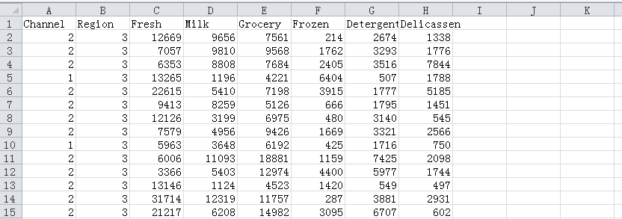
数据预处理

Slide 8
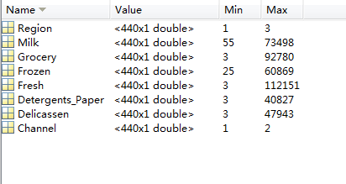
数据预处理

Slide 9
应用MATLAB
运行程序，处理数据
算法评估

Slide 10
分析结果

Slide 11
Thank you~

